Slide 1

La solution technique

Slide 2

Les spécifications techniques

Slide 3
Arborescence du site
Pricings
Menus précédents
Création de menus
Accueil
Connexion
Dashboard
Mon restaurant
Exemples
Mon compte

Slide 4




Architecture du site
FRONT-END
Partie visible d’un site
BACK-END
Côté serveur
SERVEUR WEB
API REST
HTML,CSS
Bootstrap
JavaScript
React
JavaScript
Node.js
APIs externes
BASE DE DONNÉES
SERVICES TIERS
Instagram
Deliveroo
SQL
Sequelize

Slide 5





Front-end
CHOIX | HTML CSS Bootstrap JavaScript | React React-modal React-router React-transition-group React-to-print React-pdf
EXPLICATIONS | Standard, simple et suffisant | Flexible et efficace Simplifie le développement Très populaire

Slide 6




Back-end
 | Serveur web | Base de données | API
CHOIX |  | MySQL Sequelize | API REST
EXPLICA- TIONS | Performance élevée Polyvalence avec JavaScript | Fiable et stable Compatible avec Node.js | 86% des API sont des API REST* Se base sur le protocole HTTP Simple et standardisé
* Selon le rapport 2023 sur l’état des APIs - postman.com

Slide 7



Gestion de la sécurité
CHOIX |  |  | Passport.js
EXPLICATIONS | Assure l'envoi sécurisé de mails de confirmation Cohérent avec notre choix de développer en Node.js | Aide à la gestion du jeton d'authentification de manière simple et sécurisée | Solution simple et adaptable pour gérer l’authentification

Slide 8

Recommandation gestion sécurité
Protocole TLS*
(Transport Layer Security)
Authentification multifactorielle
Jeton d’accès
Avec JWT
Sécurité assurée
Validation des entrées et requêtes
Audits de sécurité réguliers
* Protège la communication en chiffrant des données

Slide 9






Maintenance du site
Mise à jour régulière
Sauvegarde régulière
Audits de sécurité réguliers
Optimisation des performances
Nettoyage et optimisation de la base de données
Détection et résolution d'éventuels problèmes d’affichages

Slide 10






Documents liés aux projets
Maquette
Spécifications fonctionnelles
Spécifications techniques
Tableau Kanban
Veille informationnelle

Slide 11

Le plan de communication

Slide 12
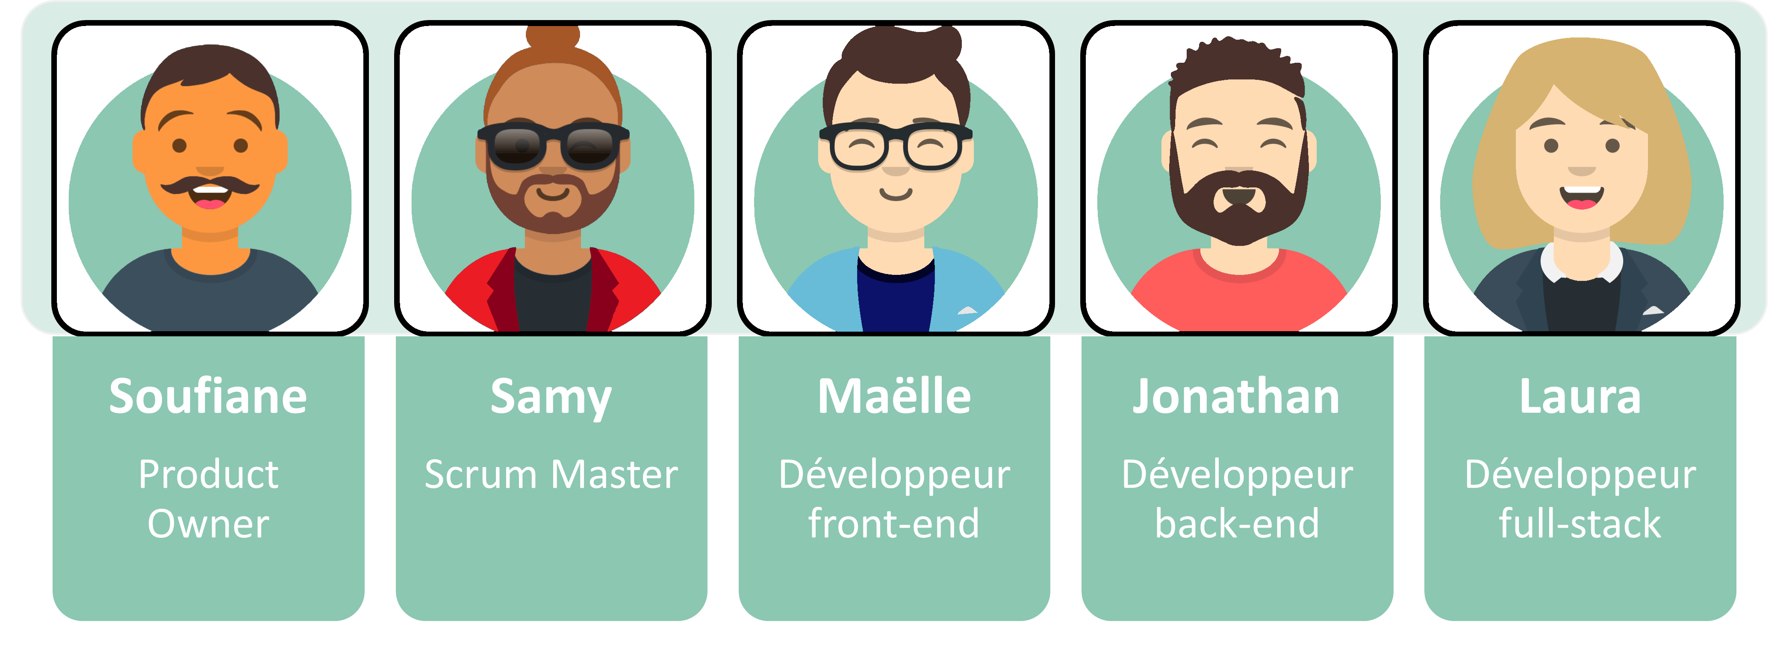
Notre équipe

Slide 13




Les moyens de communication
Nous conseillons 2 types de réunions :
Réunion de planification
Réunion de rétrospective
Toutes les réunions se font en présentiels dans notre agence
Favorise les échanges et la compréhension
Si vous avez des questions ou une demande, il est tout à fait possible de nous contacter en dehors de ces réunions

Slide 14
Les phases de communication
Réunion de planification
Fréquence : A chaque début de sprint
Entre l’équipe Webgencia et Qwenta
Durée : environ 1h
Objectifs :
Discuter des priorités
Possibilité pour Qwenta de valider ou ajuster les fonctionnalités
Permet une entière transparence sur le travail en cours

Slide 15
Les phases de communication
Réunion de rétrospective
Fréquence : A chaque fin de sprint (varie entre 1 à 4 semaines)
Entre l’équipe Webgencia et Qwenta
Durée : entre 1h à 2h max
Objectifs :
Présenter les fonctionnalités développées
Discuter des améliorations et ajustements éventuels

Slide 16
Contacts
Vous avez des questions ou besoin de prendre un RDV ?
Nos adresses mails
Service client :
Notre Product Owner :
Nos réseaux sociaux
Facebook : Agence Webgencia
Twitter : @webgencia
contact@webgencia.fr
PO-soufiane@webgencia.fr

